Slide 1
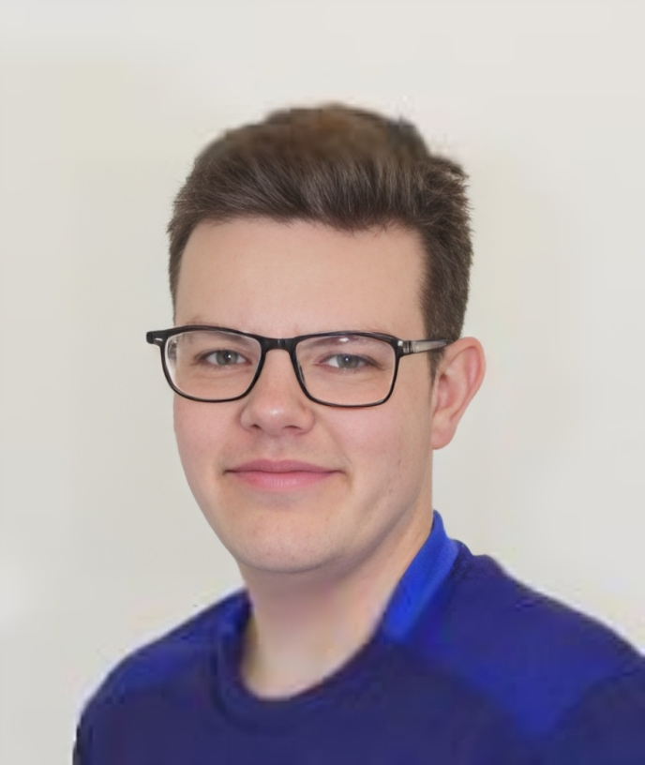
PLAN
PRÉSENTATION DU CV
EXPERIENCES
QUALITES / COMPETENCES
Victorien Denoyelle
FORMATIONS

Slide 2



PLAN
EXPERIENCES
FORMATIONS
QUALITES / COMPETENCES

Slide 3
Formations
EXPERIENCES
POSTBAC
BAC
BREVET

Slide 4
QUALITES / COMPETENCES
Formations
COMPETENCES
QUALITES
POSTBAC
BAC
BREVET

Slide 5
Photographie
QUALITES / COMPETENCES
Mes Loisirs
Karting
QUALITES
COMPETENCES
Simracing

Slide 6
MERCI POUR VOTRE ATTENTION
Photographie
Mes Loisirs
Karting
Simracing

Slide 7
MERCI POUR VOTRE ATTENTION

